Slide 1

Chapter 6
Decision Trees

Slide 2
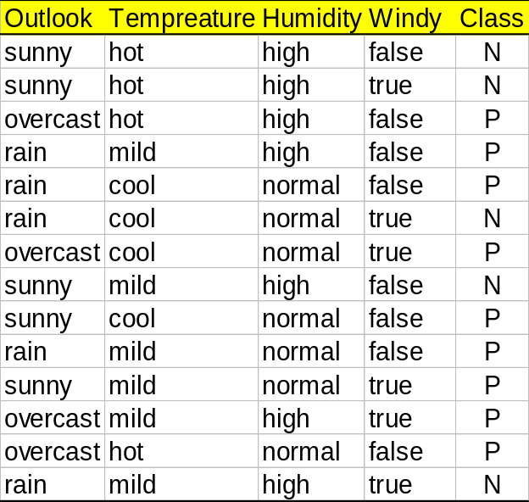
An Example
Outlook
sunny
overcast
rain
overcast
humidity
P
windy
high
normal
true
false
N
P
N
P

Slide 3
Another Example - Grades
Yes
Grade = A
Yes
Grade = B
Percent >= 90%?
Yes
Grade = C
No
89% >= Percent >= 80%?
No
79% >= Percent >= 70%?
No
Etc...
Notes:
דוגמה נוספת: לתרגם ציונים ישראליים(מספרים) לאמריקאים (אותיות באנגלית)

Slide 4
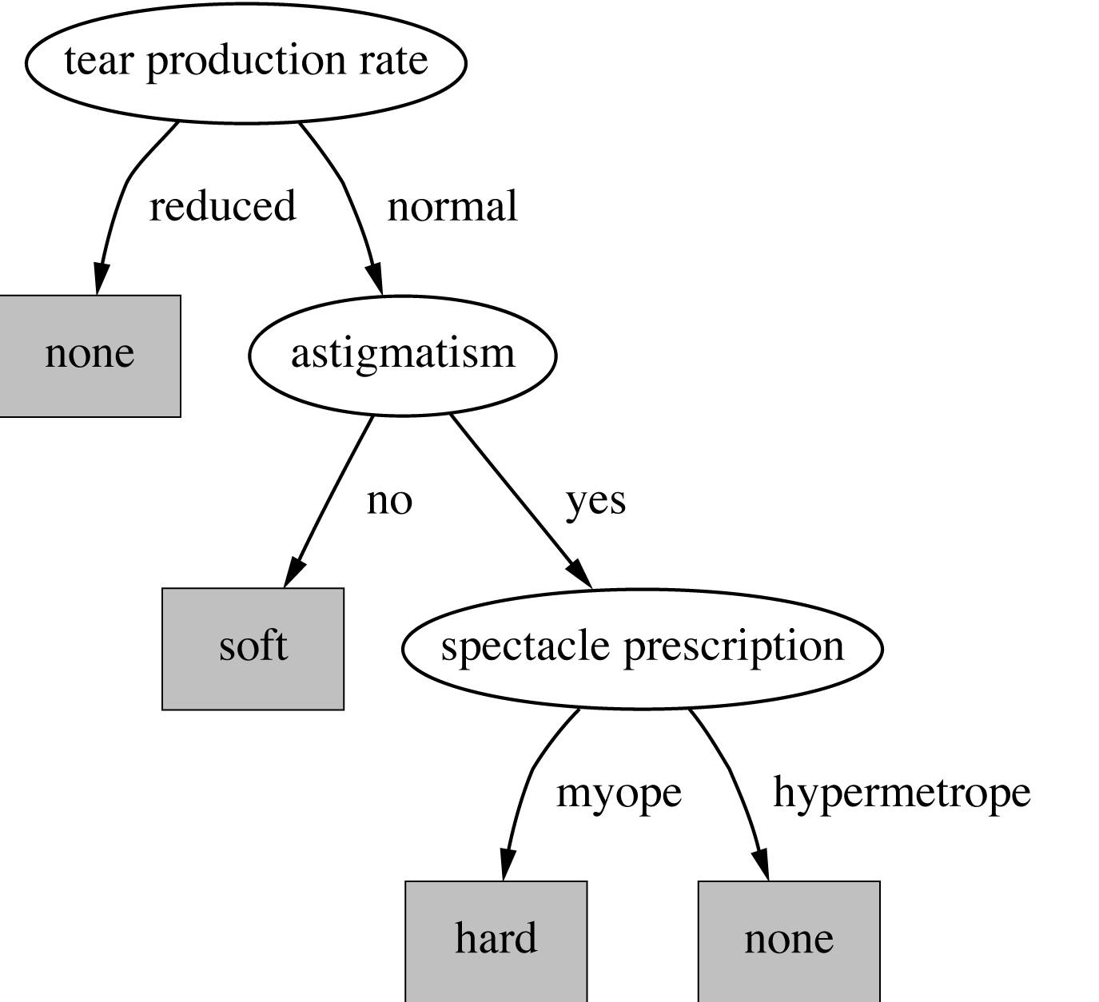
Yet Another Example
1 of 2
Notes:
דוגמה נוספת: להחליט באילו עדשות מגע להשתמש

Slide 5
Yet Another Example
2 of 2
English Rules (for example):
I
f
t
ea
r
p
ro
d
u
c
ti
o
n ra
t
e =
r
e
d
uc
e
d t
h
en r
e
co
m
m
e
nd
a
t
i
on = no
n
e
.
I
f
a
ge = yo
u
n
g
a
n
d as
t
i
g
ma
t
i
c
= n
o
a
nd t
e
ar p
r
od
u
c
t
io
n
r
at
e
=
n
o
r
m
al
t
he
n
r
ec
o
m
m
en
d
a
t
io
n
=
s
o
f
t
I
f
a
ge = pr
e
-
p
re
s
b
y
op
i
c an
d
a
st
i
g
m
a
t
ic = no a
n
d
t
e
a
r
p
r
o
du
c
t
i
on
r
at
e
=
n
o
r
m
al t
h
en r
e
co
m
m
e
nd
a
t
i
o
n
= s
o
ft
I
f
a
ge = pr
e
s
b
yo
p
i
c
a
n
d sp
e
c
t
ac
l
e p
r
es
c
r
i
pt
i
o
n
= m
y
op
e
a
nd
a
st
i
g
m
at
i
c =
n
o th
e
n re
c
o
m
me
n
d
a
t
i
on = no
n
e
I
f
s
pe
c
t
a
cl
e
p
re
s
c
r
ip
t
i
o
n
= h
yp
e
r
m
e
t
ro
p
e an
d
a
st
i
g
m
at
i
c =
n
o an
d
t
ea
r
p
ro
d
u
c
ti
o
n ra
t
e =
n
o
r
ma
l
t
h
e
n
r
e
c
om
m
e
n
da
t
i
o
n
= s
of
t
I
f
s
pe
c
t
a
cl
e
p
re
s
c
r
ip
t
i
o
n
= m
yo
p
e a
n
d
a
s
t
ig
m
a
t
ic = ye
s
a
nd
t
ea
r
p
ro
d
u
c
ti
o
n ra
t
e =
n
o
r
ma
l
t
h
e
n
r
e
c
om
m
e
n
da
t
i
o
n
= h
ar
d
I
f
a
ge = yo
u
n
g
a
n
d as
t
i
g
ma
t
i
c
= y
e
s an
d
t
ea
r
p
ro
d
u
c
ti
o
n ra
t
e =
n
o
r
m
al
t
he
n
r
ec
o
m
m
en
d
a
t
io
n
=
h
a
r
d
I
f
a
ge = pr
e
-
p
re
s
b
y
op
i
c an
d
s
pe
c
t
a
c
l
e
p
r
e
sc
r
i
p
ti
o
n =
h
y
p
er
m
e
t
ro
p
e
a
nd a
s
ti
g
m
a
ti
c
=
y
e
s th
e
n re
c
o
m
m
e
nd
a
t
i
on = no
n
e
I
f
a
ge = pr
e
s
b
yo
p
i
c
a
n
d sp
e
c
t
ac
l
e p
r
es
c
r
i
pt
i
o
n
= h
y
pe
r
m
e
tr
o
p
e
a
nd a
s
ti
g
m
a
ti
c
=
y
e
s th
e
n re
c
o
m
m
e
nd
a
t
i
on = no
n
e

Slide 6
Decision Tree Template
Drawn top-to-bottom or left-to-right
Top (or left-most) node = Root Node
Descendent node(s) = Child Node(s)
Bottom (or right-most) node(s) = Leaf Node(s)
Unique path from root to each leaf = Rule
Root
Child
Child
Leaf
Child
Leaf
Leaf

Slide 7

Introduction
Decision Trees
  Powerful/popular for classification & prediction
  Represent rules
    Rules can be expressed in English
      IF Age <=43 & Sex = Male
      & Credit Card Insurance = No
      THEN Life Insurance Promotion = No
    Rules can be expressed using SQL for query
  Useful to explore data to gain insight into relationships of a large number of candidate input variables to a target (output) variable
You use mental decision trees often!
Game: “I’m thinking of…” “Is it …?”

Slide 8
Decision Tree – What is it?
A structure that can be used to divide up a large collection of records into successively smaller sets of records by applying a sequence of simple decision rules
A decision tree model consists of a set of rules for dividing a large heterogeneous population into smaller, more homogeneous groups with respect to a particular target variable

Slide 9
Decision Tree Types
Binary trees – only two choices in each split. Can be non-uniform (uneven) in depth
N-way trees or ternary trees – three or more choices in at least one of its splits (3-way, 4-way, etc.)

Slide 10
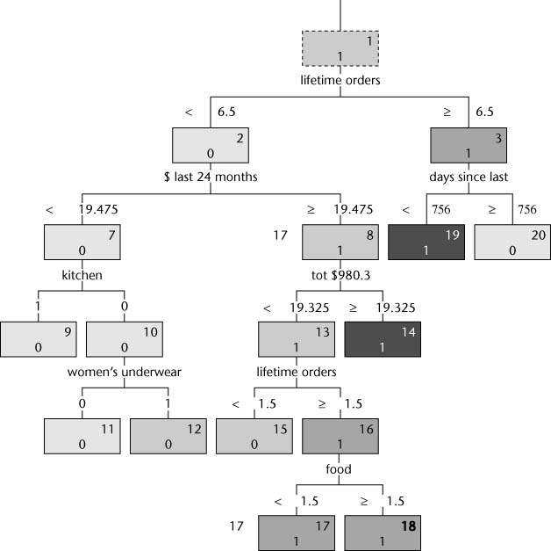
Notes:
עץ המשמש לסיווג-יקנה\לא יקנה

Slide 11
Scoring
Often it is useful to show the proportion of the data in each of the desired classes

Slide 12
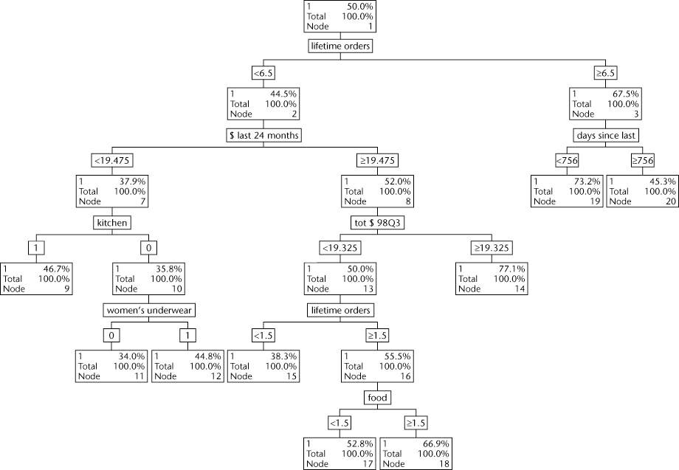
Notes:
עץ שנותן ציונים לסיכוי שהלקוח יקנה

Slide 13
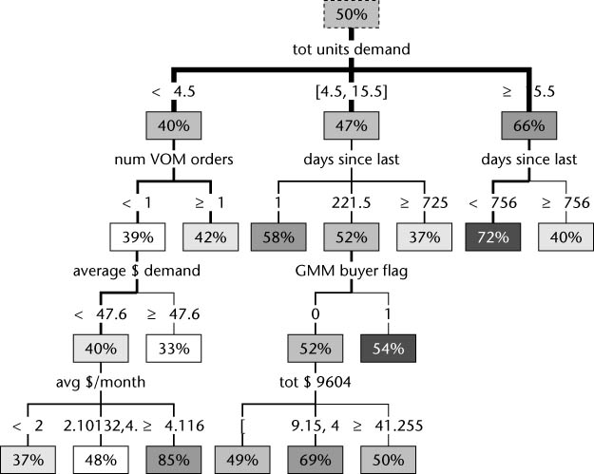

Slide 14
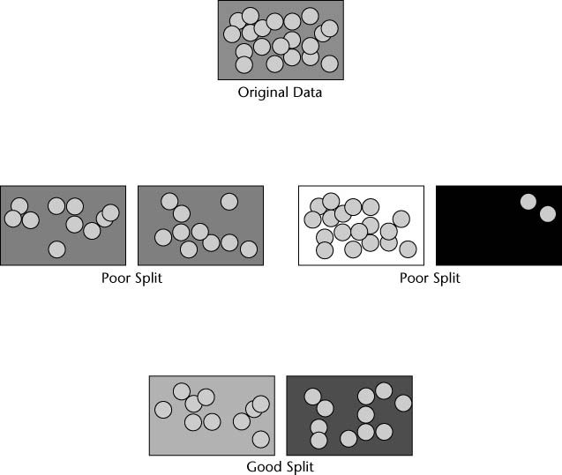
Notes:
On each dimension choose the best split.

Slide 15
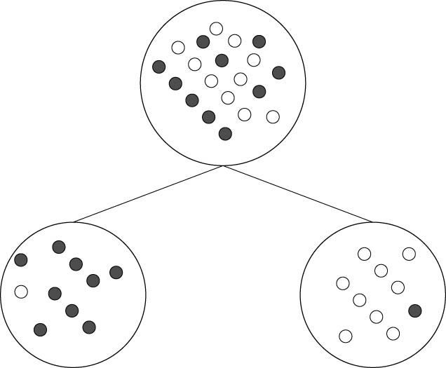
Quality of split
Notes:
05^2+0.5^2 =0.5
0.9^2+0.1^2 = 0.82

Slide 16
Decision Tree Splits (Growth)
The best split at root or child nodes is defined as one that does the best job of separating the data into groups where a single class predominates in each group
  Example: US Population data input categorical variables/attributes include:
    Zip code
    Gender
    Age
  Split the above according to the above “best split” rule

Slide 17
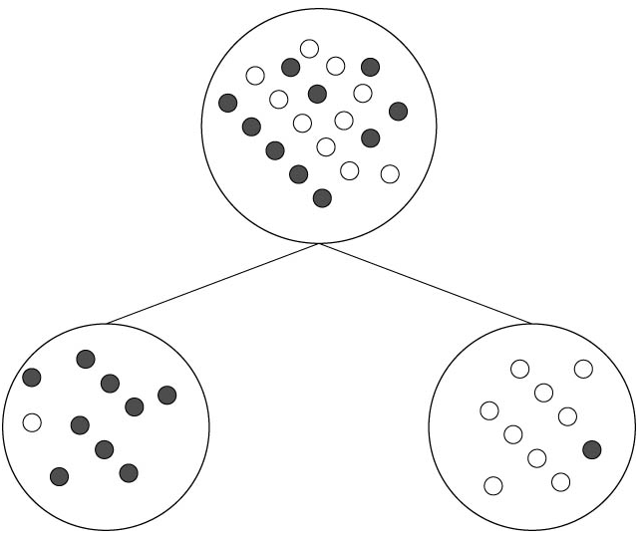
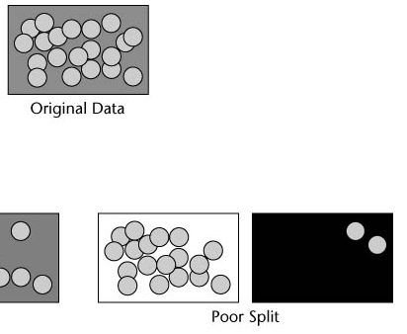
Example: Good & Poor Splits
Good Split

Slide 18
Split Criteria
The best split is defined as one that does the best job of separating the data into groups where a single class predominates in each group
Measure used to evaluate a potential split is purity
  The best split is one that increases purity of the sub-sets by the greatest amount
  A good split also creates nodes of similar size or at least does not create very small nodes

Slide 19
Tests for Choosing Best Split
Purity (Diversity) Measures:
  Gini (population diversity)
  Entropy (information gain)
  Reduced Variance Test

Slide 20


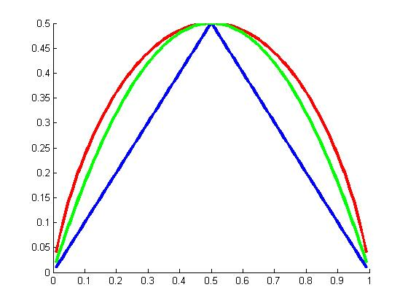
Impurity Measures
Misclassification: 1-pm
Gini:
Cross-entropy:

Slide 21
Gini (Population Diversity)
The Gini measure of a node is the sum of the squares of the proportions of the classes.
Root Node: 2*0.5*(1-0.5) = 0.5 (even balance)
Leaf Nodes: 2*0.9*(1-0.9) = 0.18 (close to pure)
2*0.1*(1-0.1) = 0.18
Notes:
ירדנו מ0.5 ל0.18 לכן כדאי לבצע את הפיצול
Misclassification 2/20 = 0.1
400,400
(300, 100) (100,300)
(200,400) (200,0)

Slide 22
Entropy
Root Node: -1*(0.5*log2(0.5) + 0.5*log2(0.5) )= 1
Leaf Nodes: -1* 0.1*log(0.1) + -1 *0.9*log(0.9)
0.33 + 0.14 = 0.47
Notes:
Misclassification 2/20 = 0.1אחוז הטעות:
400,400
(300, 100) (100,300)
(200,400) (200,0)

Slide 23
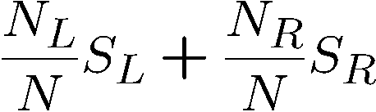
When to Split
Compare score of parent to
  Score of children
If the children are less than the parent: split
Notes:
- מספר הפרטים במחלקה שמאל 𝑁_𝐿
מספר הפרטים במחלקה ימין𝑁_𝑅
S-הציון של המחלקה
N-מספר הפרטים הכולל

Slide 24
What split is better (Gini)
Parent 10: 10
Children (9:1) (1:9) or (6:0) (4:10)
Gini first case: 10/20*0.18 +10/20*0.18=0.18
Gini second case:
  Left 2*1*0=0
  Right 2*(4/14)*(10/14) = 0.408
  (6/20)*0 + (14/20)*0.408 = 0.2857
First case wins
Notes:
אופציית פיצול אחת:
9:1 –בקבוצה אחת יש 9 ממחלקה א' ו1 ממחלקה ב'
1:9-בקבוצה שנייה יש 1 ממחלקה א' ו9 ממחלקה ב'
אופציית פיצול שנייה:
6:0-בקבוצה אחת יש 6 מחלקה א' ו0 ממחלקה ב'
4:10- בקבוצה אחת יש 4 ממחלקה א' ו10 ממחלקה ב'
נחשב את הציון של כל אחד מהפיצולים
ניקח את האופציה המינימלית
נשווה אותה לציון של האבא וכך נדע האם כדי לבצע את הפיצול או לא
אם הציון קטן מהאבא אז כדאי לבצע את הפיצול

Slide 25
What split is better (Entropy)
Parent 10: 10
Children (9:1) (1:9) or (6:0) (4:10)
Entropy first case: 10/20*0.47 +10/20*0.47=0.47
Entropy second case:
  Left -0*log2(0)=0
  Right -(4/14)*log2(4/14) + -(10/14)*log2(10/14) =
  0.516 + 0.347 = 0.863
  (6/20)*0 + (14/20)*0.863 = 0.604
First case wins

Slide 26
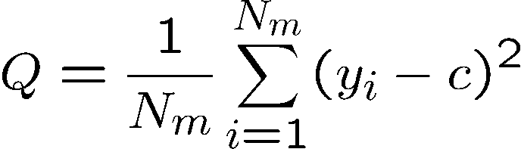
Reduced Variance
If what we are looking for is a continuous
Value (e.g. family income, children…)
How to choose c?
Notes:
Draw example

Slide 27
Decision Tree Algorithm
v1 vD
Y
X1
Best_score = ∞
From v in {v1…vD} O(D)
from cut in {min(v)… max(v)} O(N)
Xl,Xr = Cut(X,v,cut) O(N)
score = Get_Score(Xl,Xr)
if score < best_score
v_best = v
cut_best = cut
best_score = score
Xn
Notes:
חלוקות-𝑋_1…𝑋_𝑛
features-𝑉_1…𝑉_𝐷

Slide 28
Cut
Cl = (0,0) Cr = (6,5)
Cl = (1,0) Cr = (5,5)
Cl = (2,0) Cr = (4,5)
D (O(N logN) + O(N)) = D N log N
Instead of O(D N^2)
Notes:
האלגוריתם של Cut:
תחילה כל הנתונים נמצאים בקבוצה אחת
באופציית חלוקה 1 מחלקים כך שנתון אחד עובר מהקבוצה הימנית לשמאלית, כאשר בקבוצה שמאל יש 1 מקבוצה א' ו0 מקבוצה ב', בקבוצה הימנית יש 6 מקבוצה א' ו5 מקבוצה ב'
באופציית חלוקה 2 יש בחלוקה שמאל 2 מקבוצה א' ו0 מקבוצה ב', בחלוקה ימין יש 4 מקבוצה א' ו5 מקבוצה ב'
כך עוברים על כל אופציות החלוקה עד שמוצאים את החלוקה הכי טובה על מנת למיין את הנתונים

Slide 29
Decision Tree Algorithm
v1 vD
Y
X1
Best_score = ∞
From v in {v1…vD} O(D)
Sort(X,v) O(NlogN)
from cut in {min(v)… max(v)} O(N)
Xl,Xr = Cut(X,v,cut) O(1)
score = Get_Score(Xl,Xr)
if score < best_score
v_best = v
cut_best = cut
best_score = score
Xn
Notes:
נשתמש במיון מהשקופית הקודמת על מנת לבצע את אלגוריתם עץ החלטה בצורה יעילה יותר

Slide 30
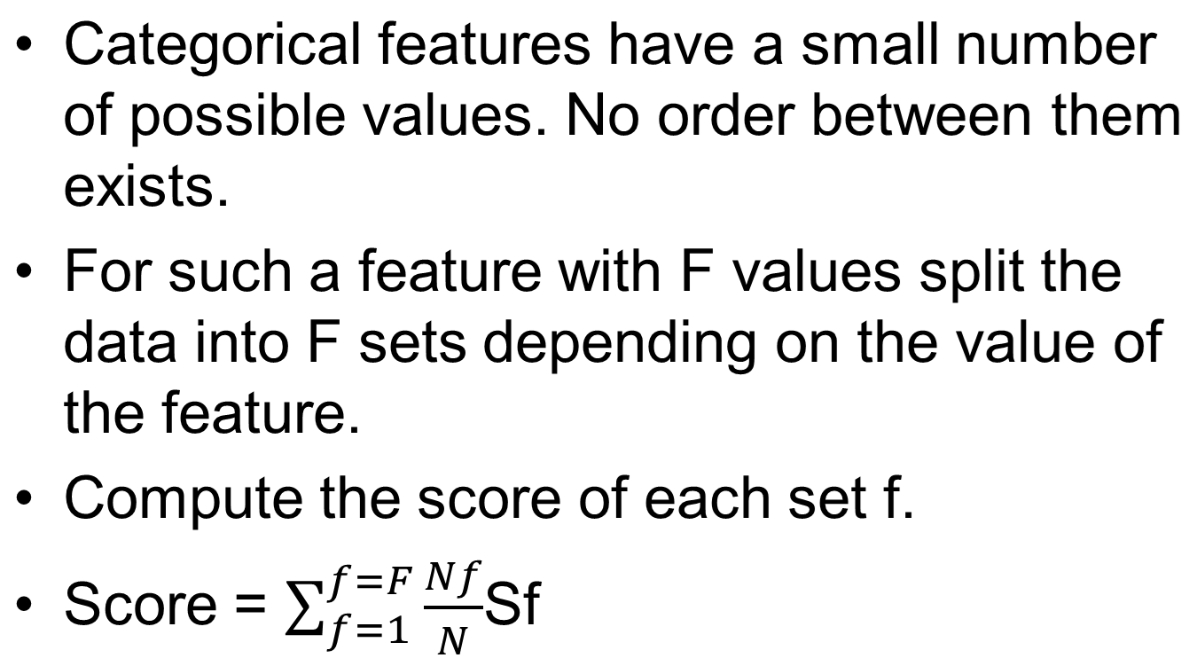
Dealing with Categorical Features
Notes:
למצוא את החלוקה הטובה ביותר למשתנה כטגוריאלי

Slide 31
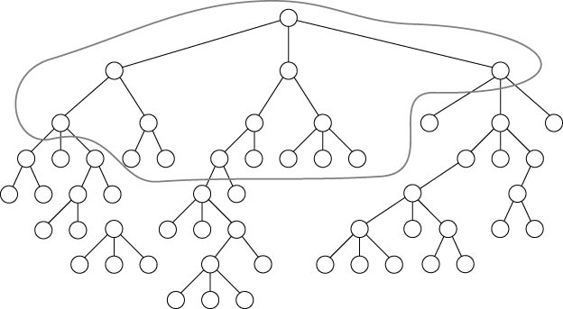
Pruning
Notes:
Over fitting
Example
Training , validation, test
How to prune.

Slide 32
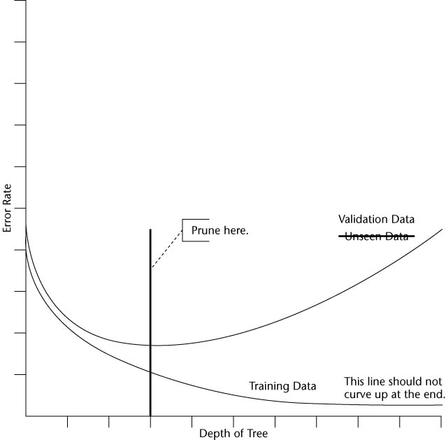

Slide 33
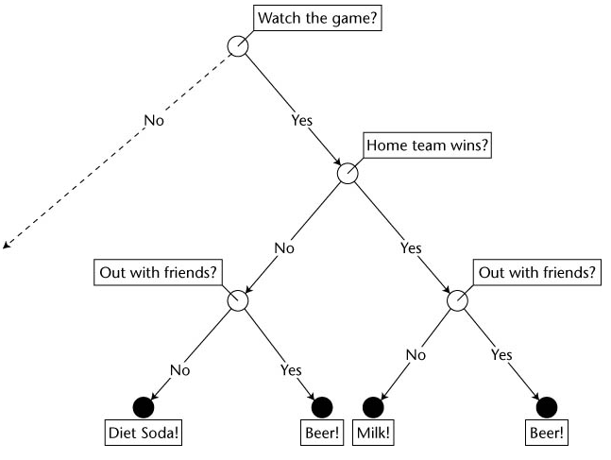
Pruning
Decision Trees can often be simplified or pruned:
  CART
  C5
  Stability-based

Slide 34
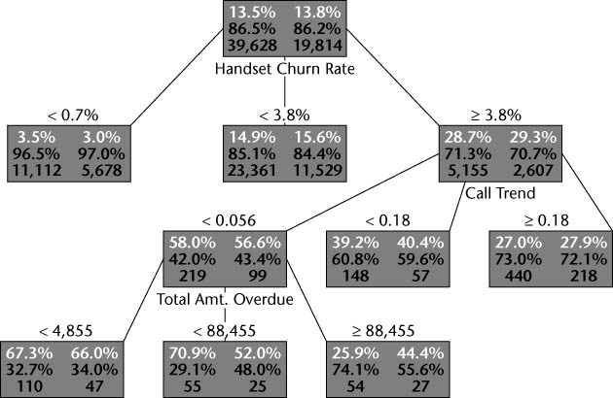
Instability
Notes:
Look at total amt. overdue.
Not stable.

Slide 35
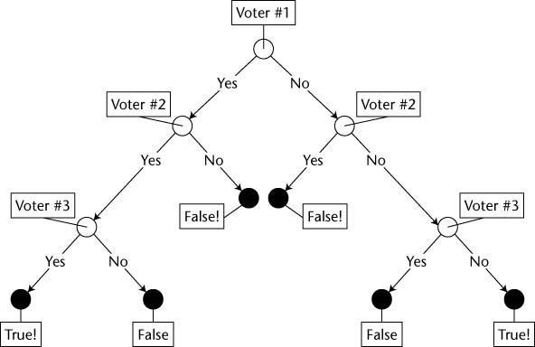
Using more than one field

Slide 36
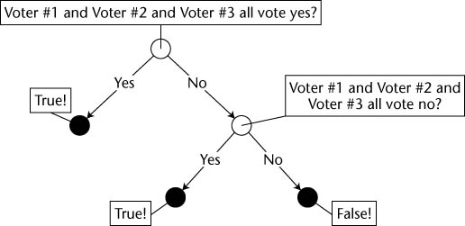

Slide 37
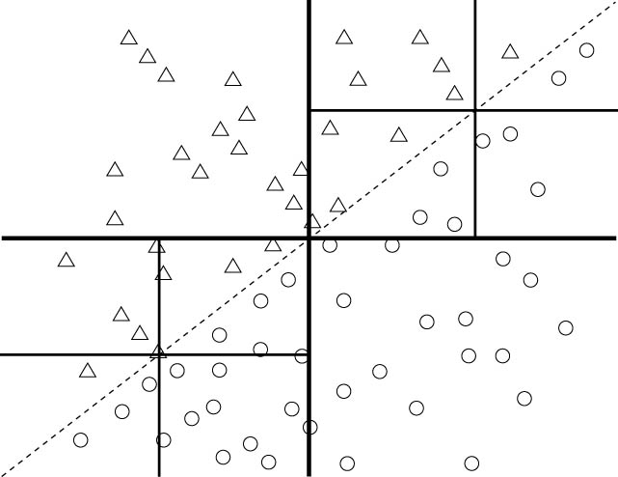
Tilting the hyper-plane
Notes:
X-Y = 0;

Slide 38
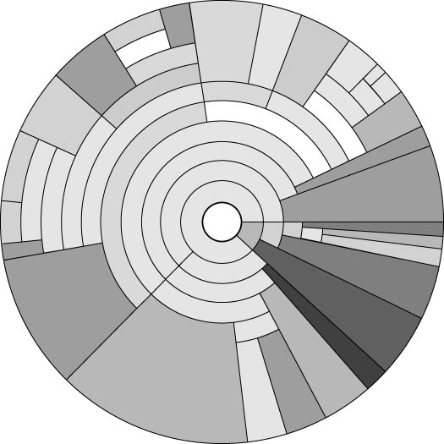
Tree ring diagram

Slide 39
Decision Tree Advantages
Easy to understand
Map nicely to a set of business rules
Applied to real problems
Make no prior assumptions about the data
Able to process both numerical and categorical data
Notes:
Can explain to the user
Can be used to choose attributes

Slide 40
Decision Tree Disadvantages
Limited to one output attribute
Decision tree algorithms are unstable
Trees created from numeric datasets can be complex

Slide 41
Bagging
Notes:
Bagging Boosting and random forests

Slide 42
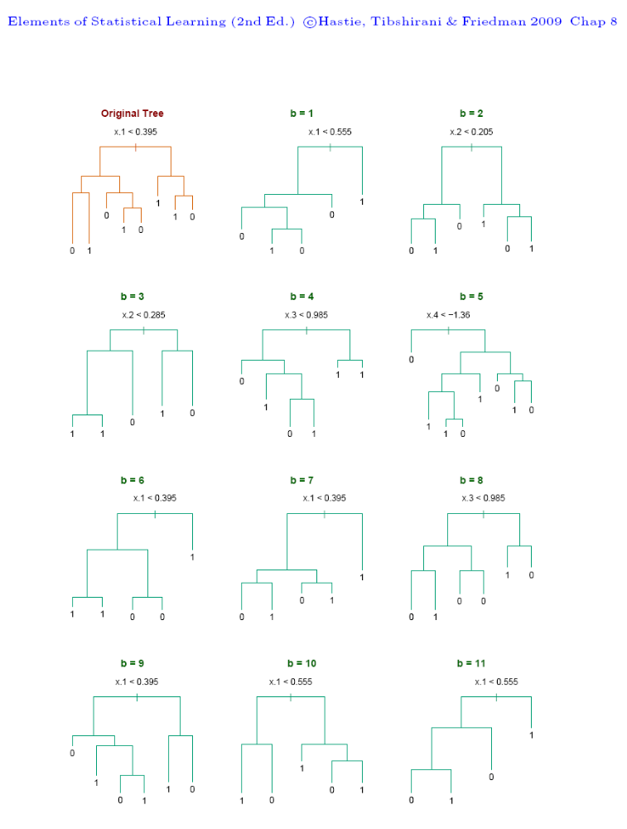

Slide 43
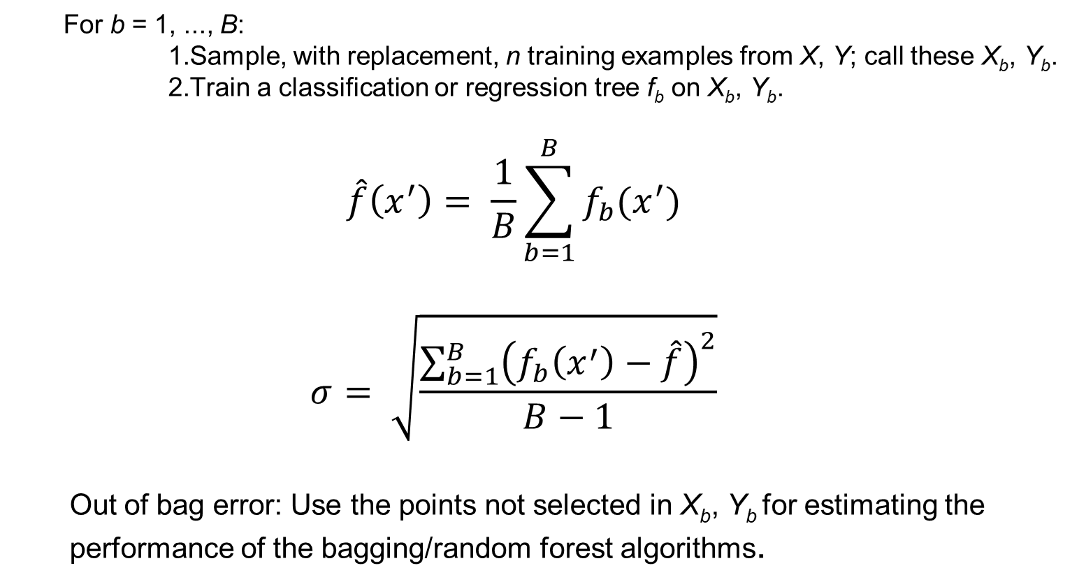
Bagging
Notes:
מתוך קבוצת נתונים ניקח n נקודות ונבנה מכל n נקודות נבנה עץ
על מנת לסווג נקודה נריץ את הנקודה על כל העצים שיצרנו ונעשה ממוצע
=𝑓_𝑏עץ
=𝑓 ̂הערך הממוצע שמתקבל מכל ההרצות של כל העצים
B= מספר העצים
=𝜎סטיית התקן, רמת הביטחון שהסיווג נכון. ככל שסטיית התקן גדולה יותר, הביטחון בסיווג נמוך יותר

Slide 44
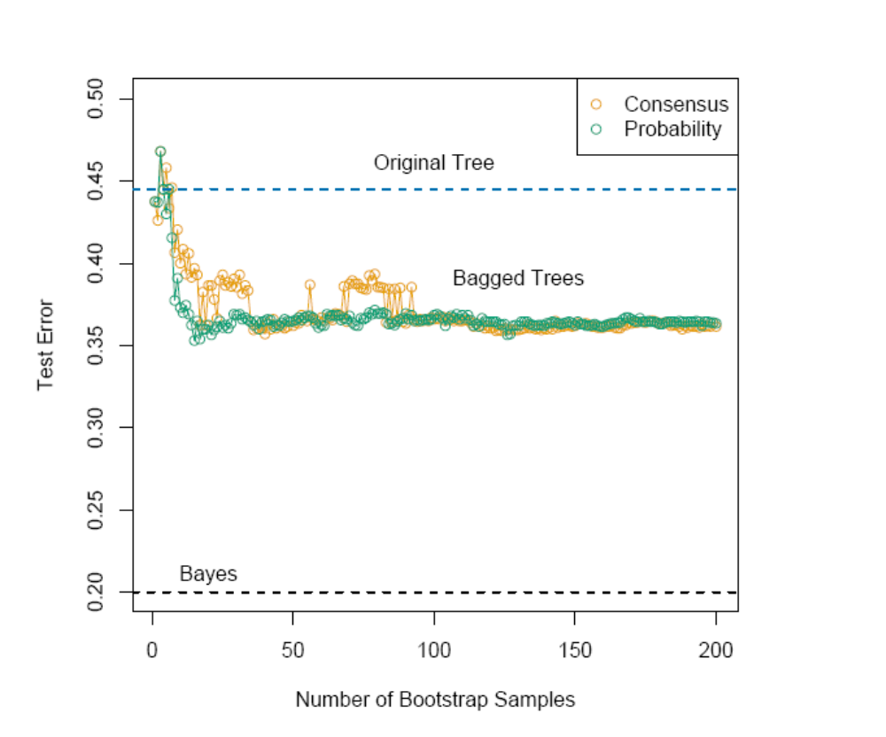
Bagging results as a function of number of classifiers
Notes:
בכחול ניתן לראות את אחוז הטעויות של העץ המקורי

Slide 45
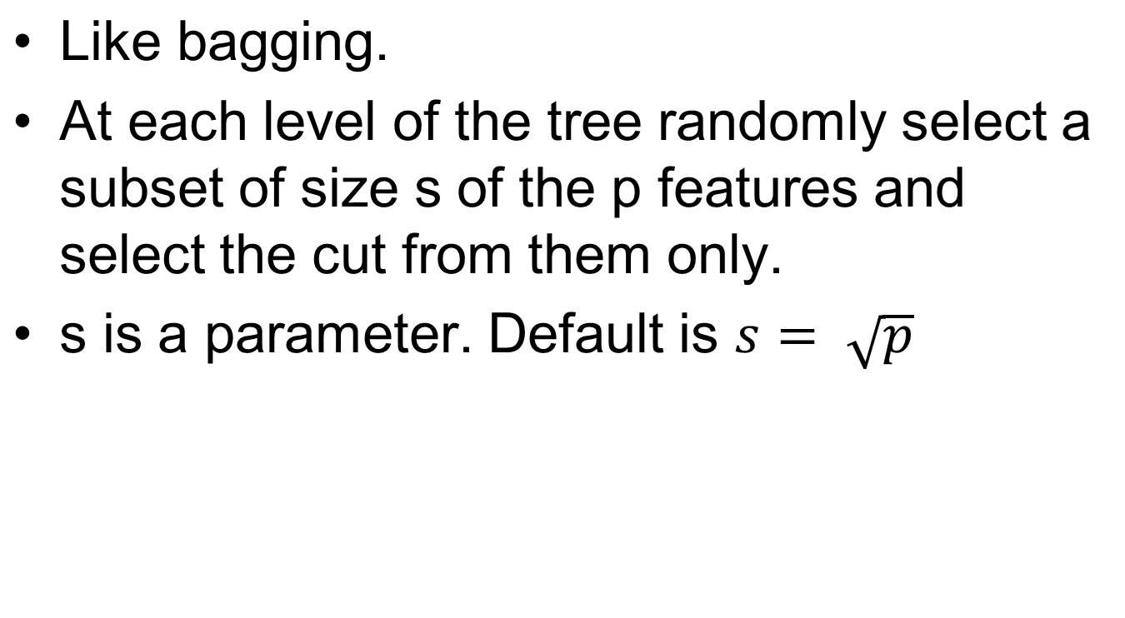
Random Forest

Slide 46
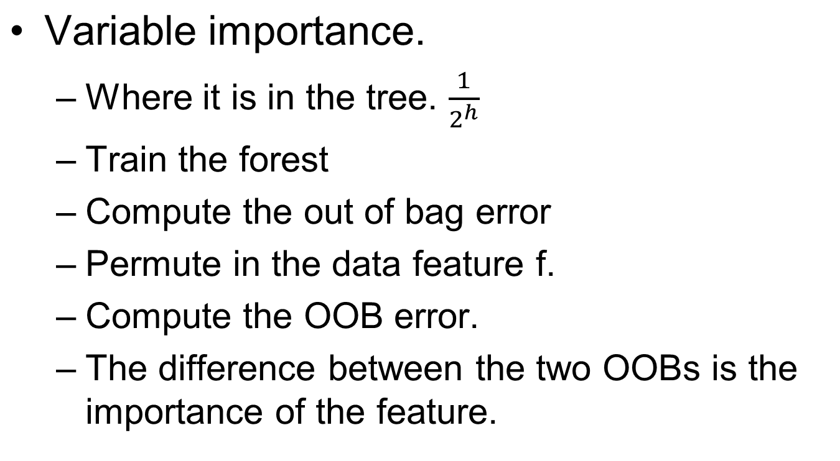
Random Forest

Slide 47

End of Chapter 6

